Slide 1
CCAC2023多领域多要素属性级情感分析评测
情感四元组抽取
徐婷

Slide 2
大纲
任务介绍
相关工作
模型
数据集
实验
总结与展望

Slide 3
任务介绍
Aspect-Category-Opinion-Sentiment四元组抽取
Aspect: 表达了观点的实体或属性片段
Category: 所关注实体或属性的预定义类别
Opinion: 与实体或属性相关的情感表达片段
Sentiment: 针对实体或属性的情感极性

Slide 4
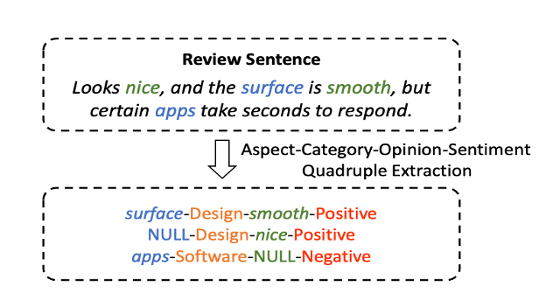
任务介绍
Aspect-Category-Opinion-Sentiment四元组抽取

Slide 5
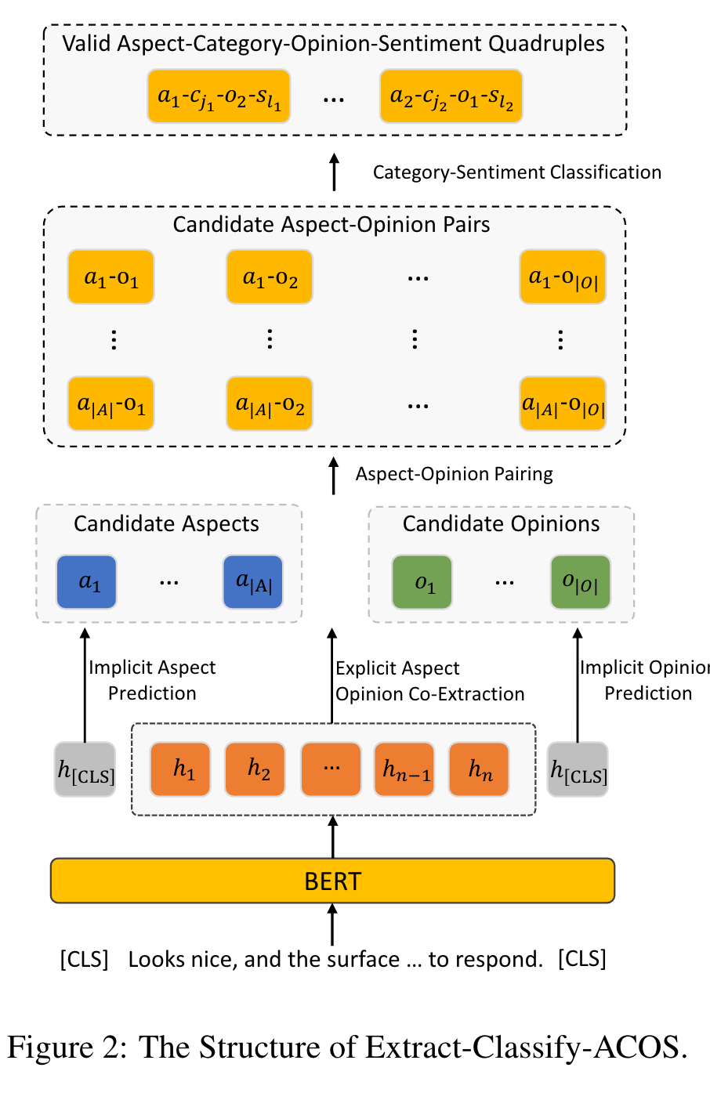
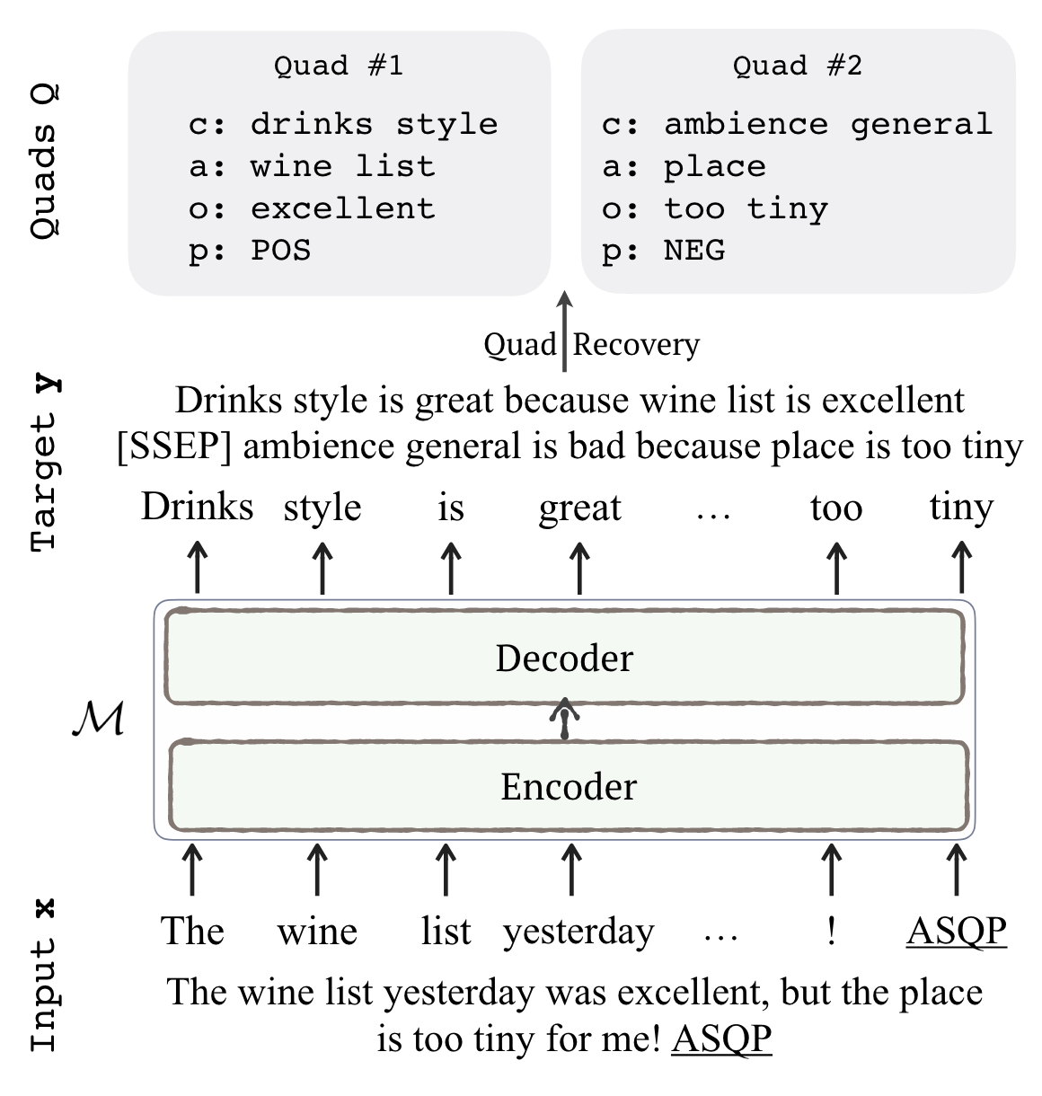
相关工作
Extract-Classify-ACOS^{[1]}
Paraphrase generation^{[2]}
[1]Aspect-Category-Opinion-Sentiment Quadruple Extraction with Implicit Aspects and Opinions
[2]Aspect Sentiment Quad Prediction as Paraphrase Generation

Slide 6
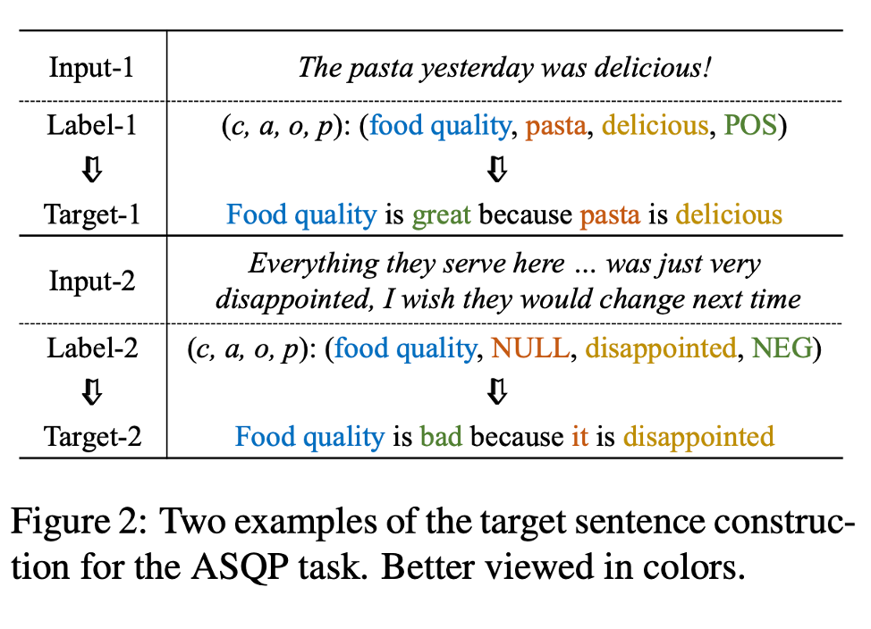
模型
Aspect Sentiment Quad Prediction as Paraphrase Generation
以自然语言的形式生成情感四元组
{category} is {sentiment} because {aspect} is {opinion}
Implicit aspect: it
Implicit opinion: NULL

Slide 7
数据集
数据源： Amazon, Yelp, AirBnb等公开网站
领域： Book, Clothing, Hotel, Restaurant, Laptop
Domain | Sentence | Aspect | Category | Opinion | Sentiment | Quadruple
Book | 2967 | 3781 | 3593 | 4291 | 3781 | 4507
Clothing | 2373 | 2843 | 2994 | 3341 | 2843 | 3416
Hotel | 3526 | 4700 | 4886 | 5781 | 4700 | 6017
Restaurant | 5152 | 7056 | 6307 | 7958 | 7056 | 8496
Laptop | 4076 | 4958 | 4992 | 5378 | 4958 | 5758
Total | 18094 | 23338 | 22772 | 26749 | 23338 | 28194

Slide 8
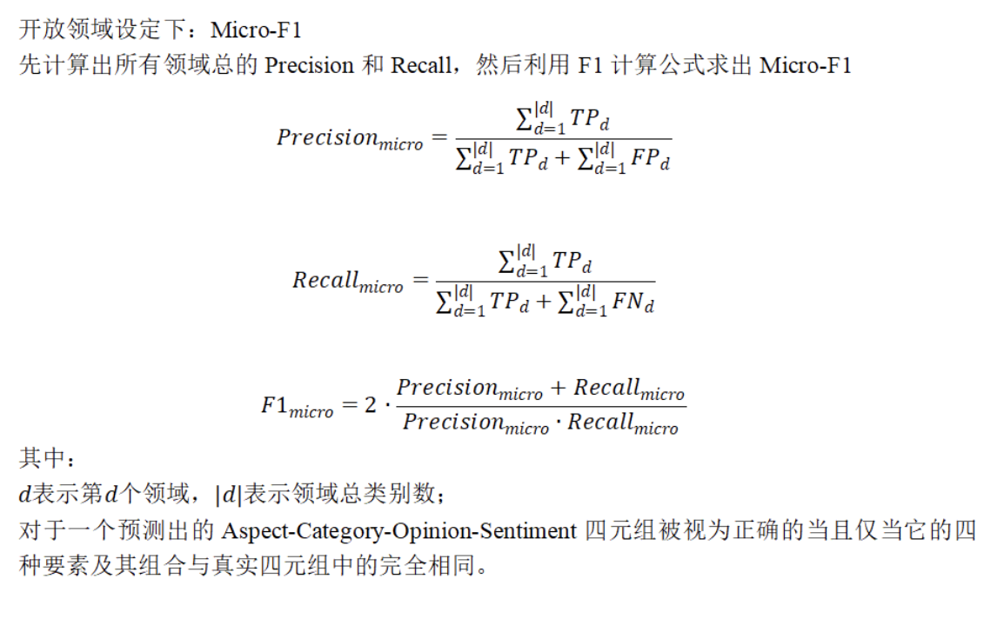
实验
评估指标

Slide 9
实验
实验设置
开放领域：仅能建立一个模型，利用该模型在所有领域的测试数据进行预测。允许使用所有领域的训练数据，也允许使用包括ChatGPT在内的外部资源。
预训练模型： T5
batch_size: 16
Epochs: 30
GPU: 3090

Slide 10

实验
实验结果

Slide 11
总结与展望
多领域多要素ABSA数据集为ABSA的发展提供了更全面、科学的测试基准
使用模版将四元组转化为自然语言的形式会出现生成结果不符合语法的现象

Slide 12
请各位老师同学批评指正！

